Slide 1
Ziua educației
Au participat elevii claselor:
a IV-a A
A IV-a C
a IV-a D
Profesori îndrumători:
Petcu Ramona
Crușoveanu Andreea
Vică Mădălina

Slide 2

Ziua educației – 5 octombrie 2025
Elevii claselor a IV-a, sub îndrumarea cadrelor didactice, au sărbătorit Ziua Educației printr-o excursie la București, vizitând:
Muzeul Național de Istorie Naturală „Grigore Antipa”
Muzeul Dulciurilor Fără Zahăr
Grădina Botanică „Dimitrie Brandza”

Slide 3
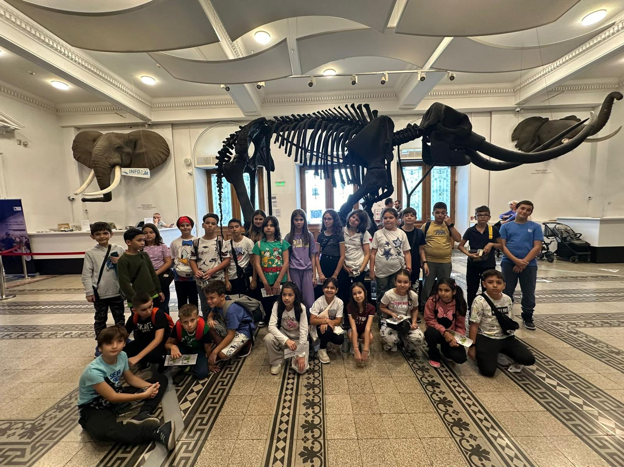
Muzeul Național de Istorie Naturală „Grigore Antipa”

Slide 4
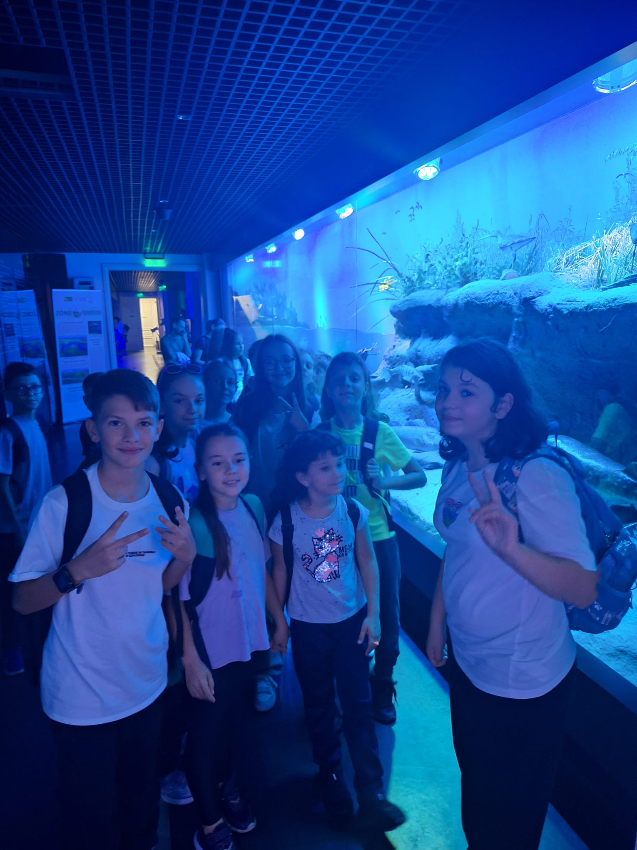
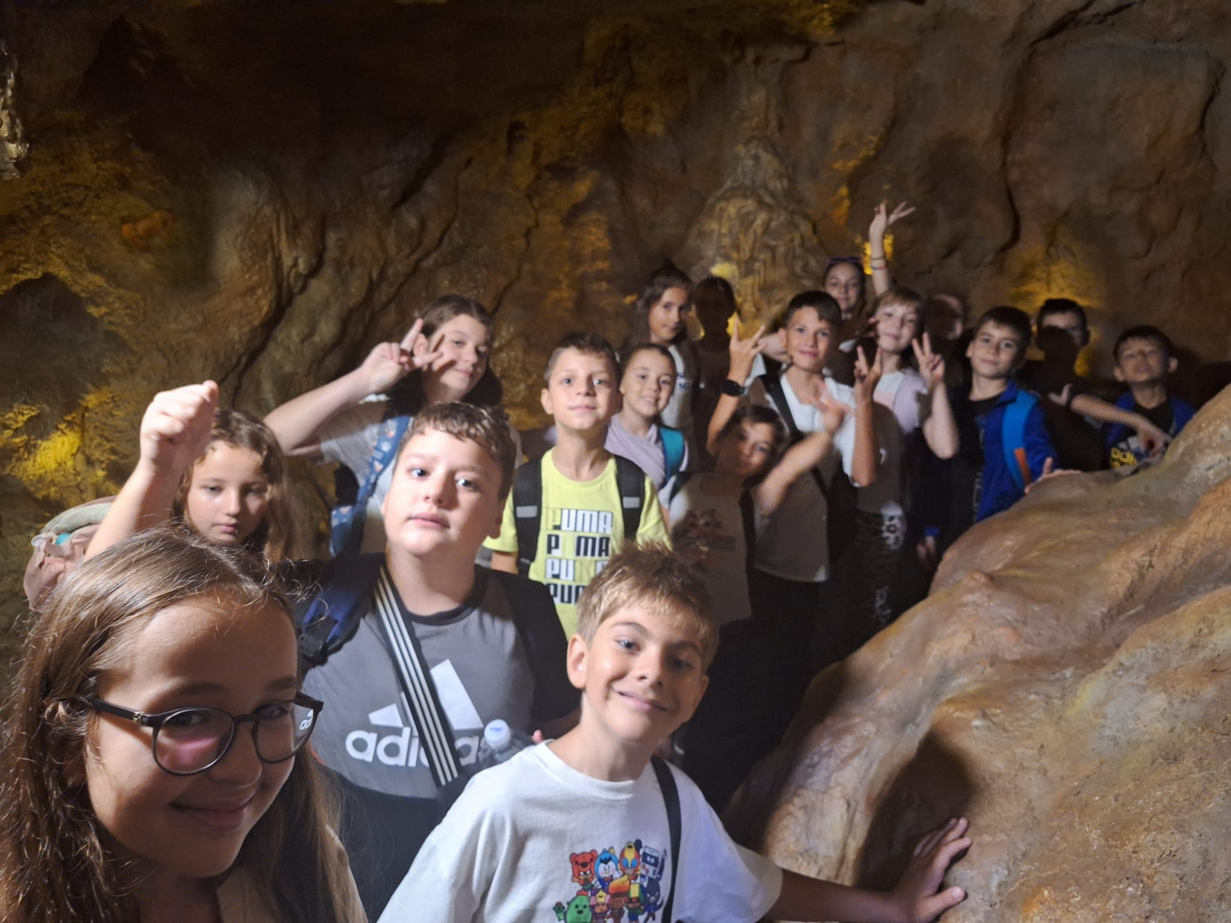
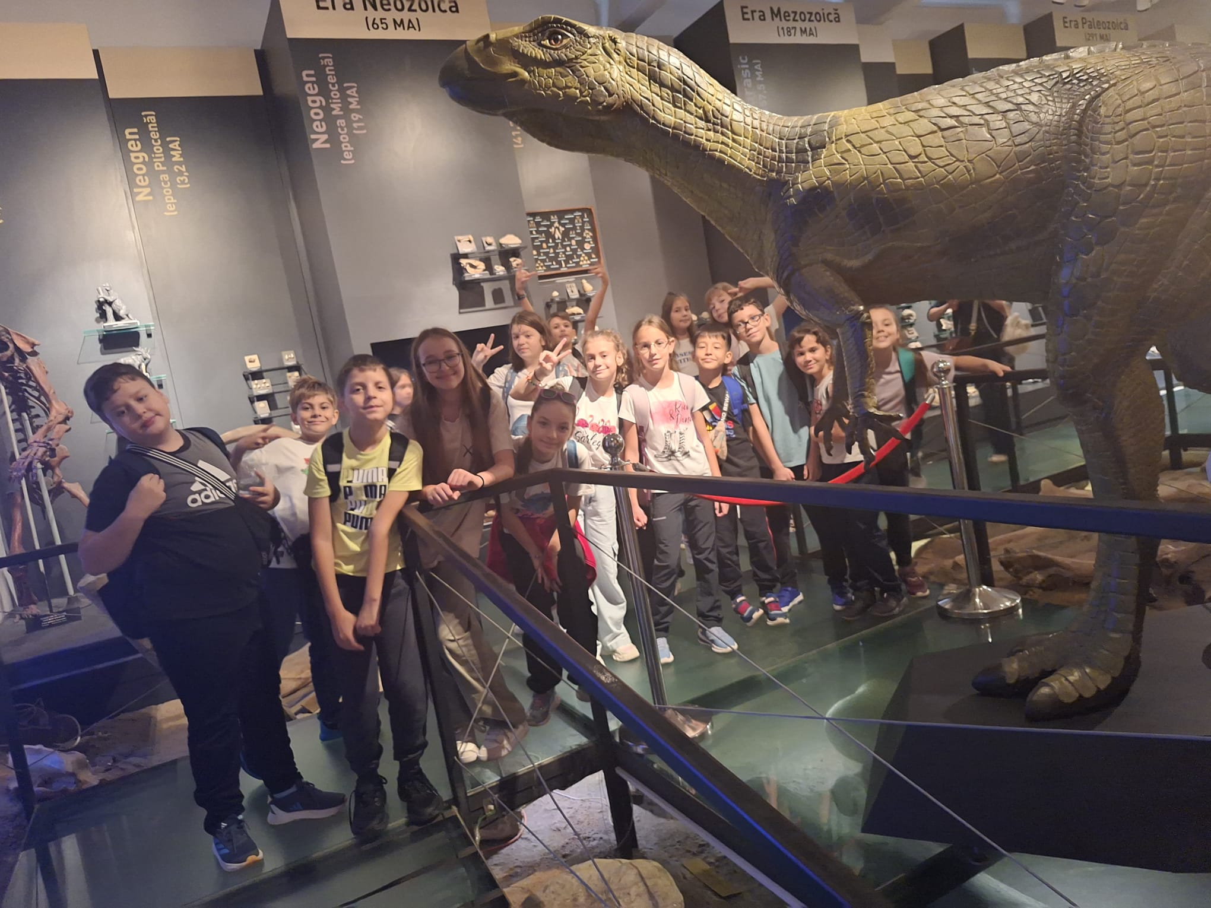
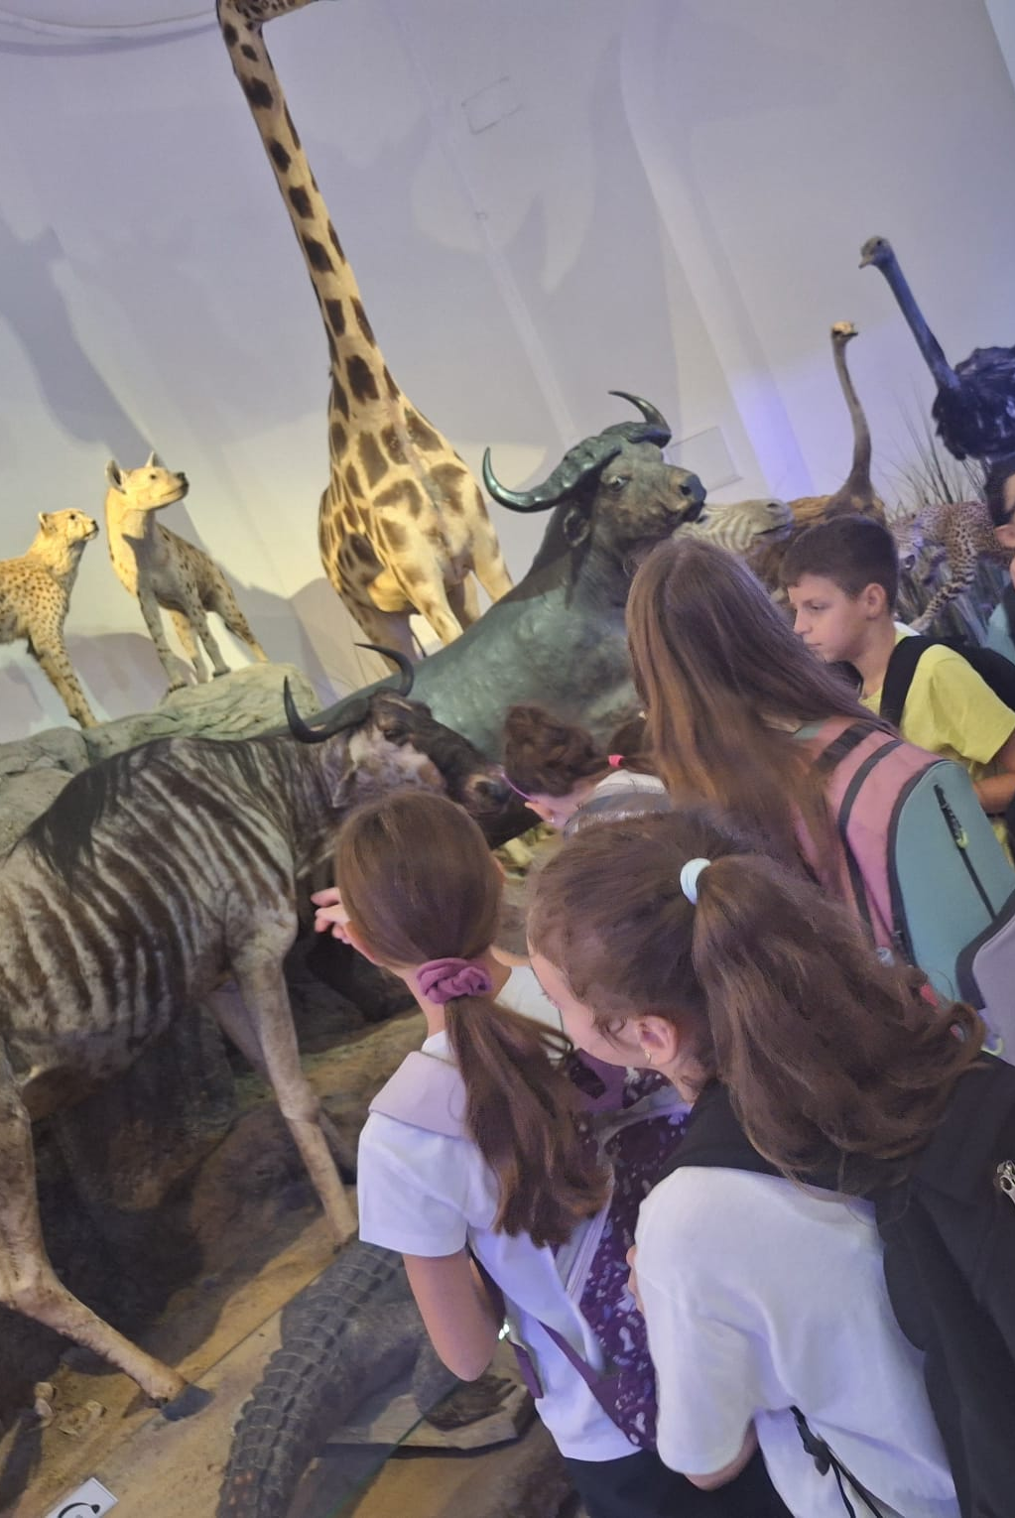
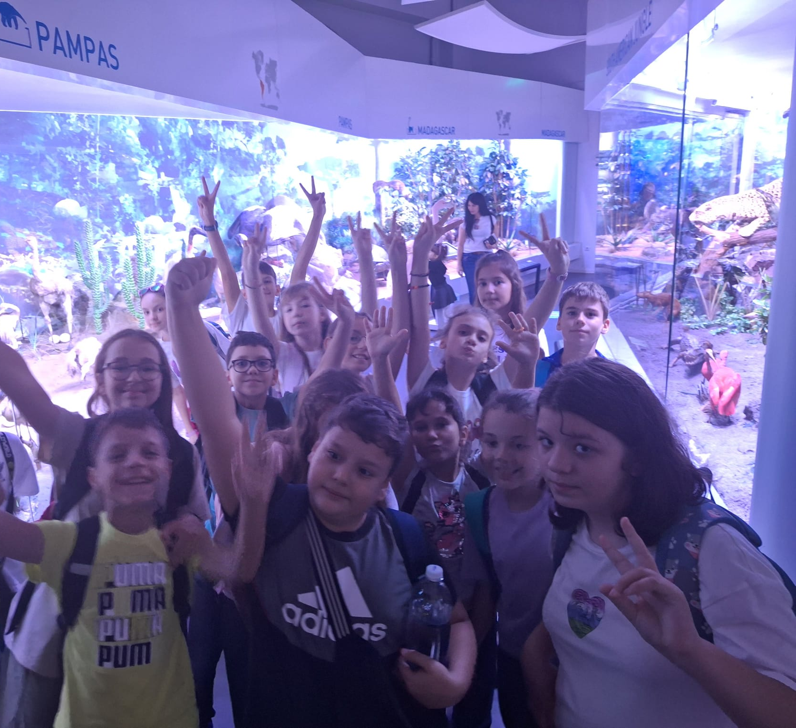

Slide 5
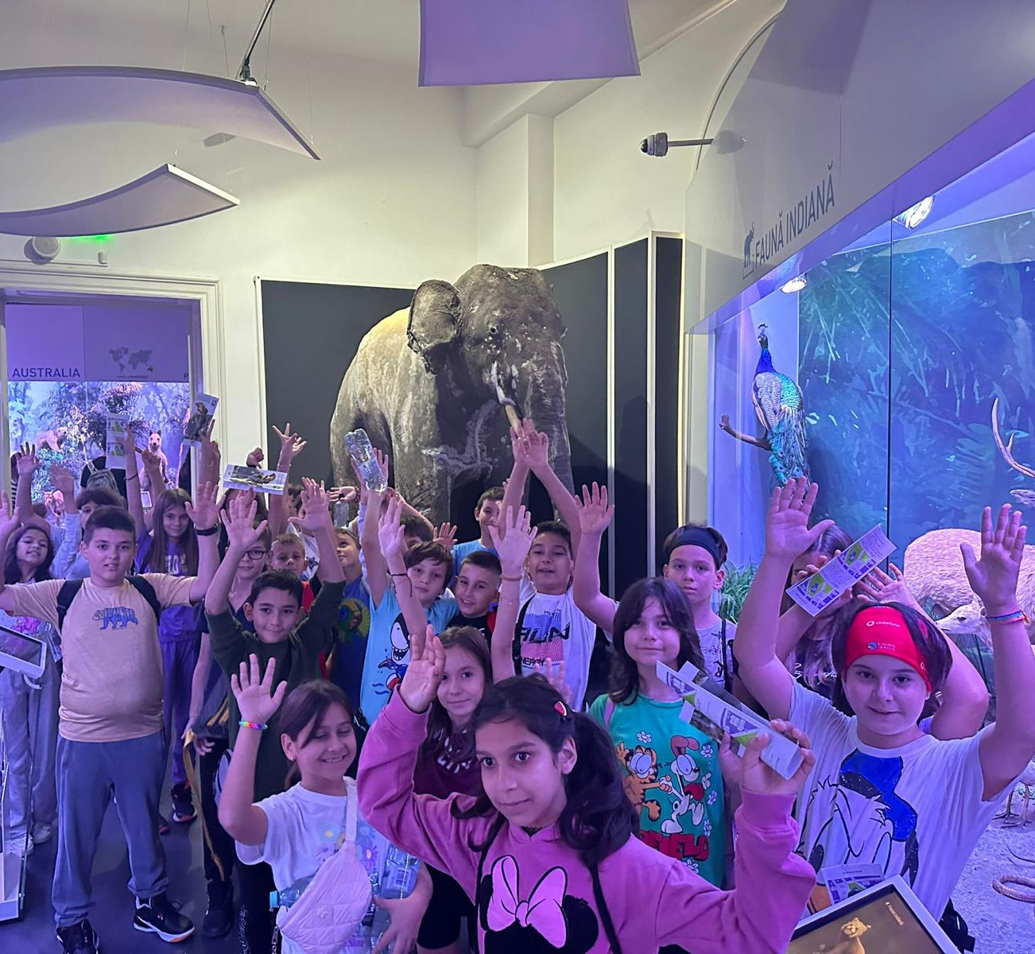
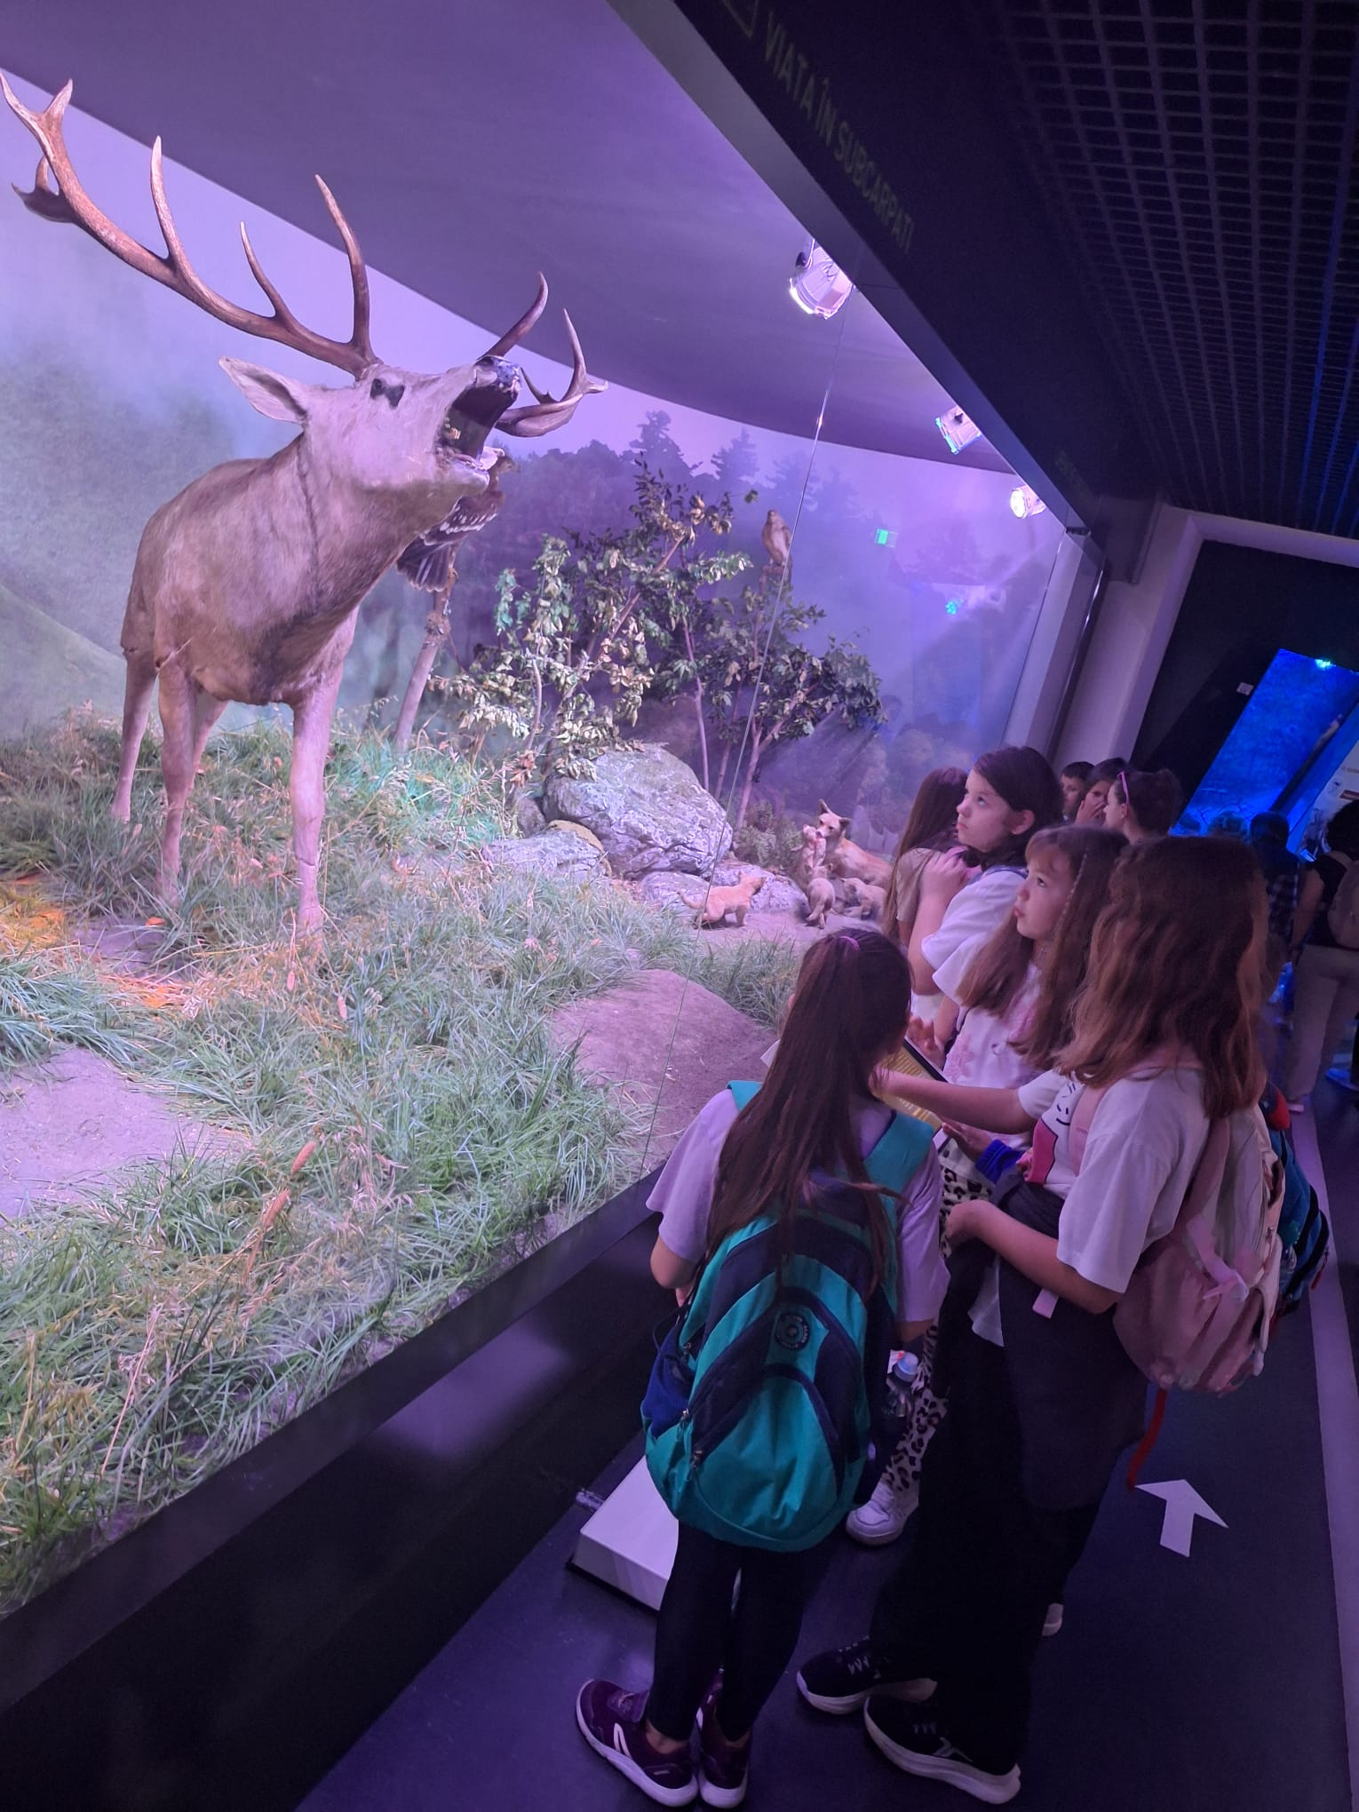
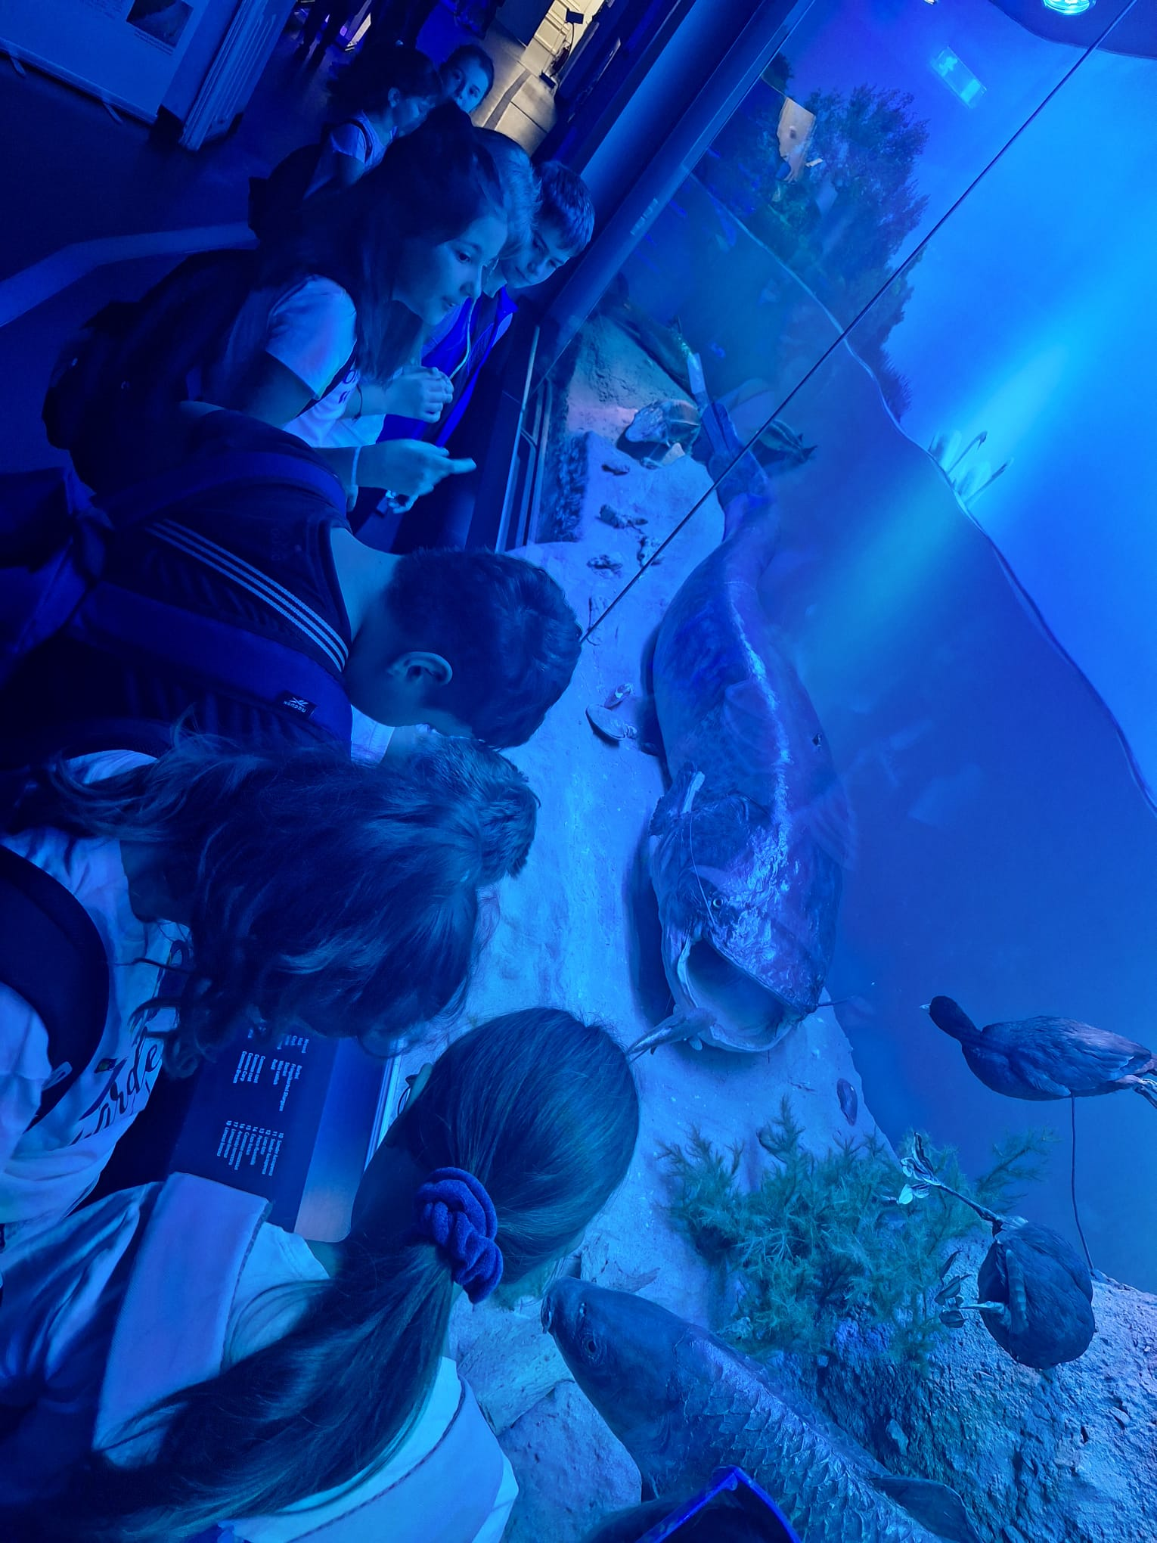
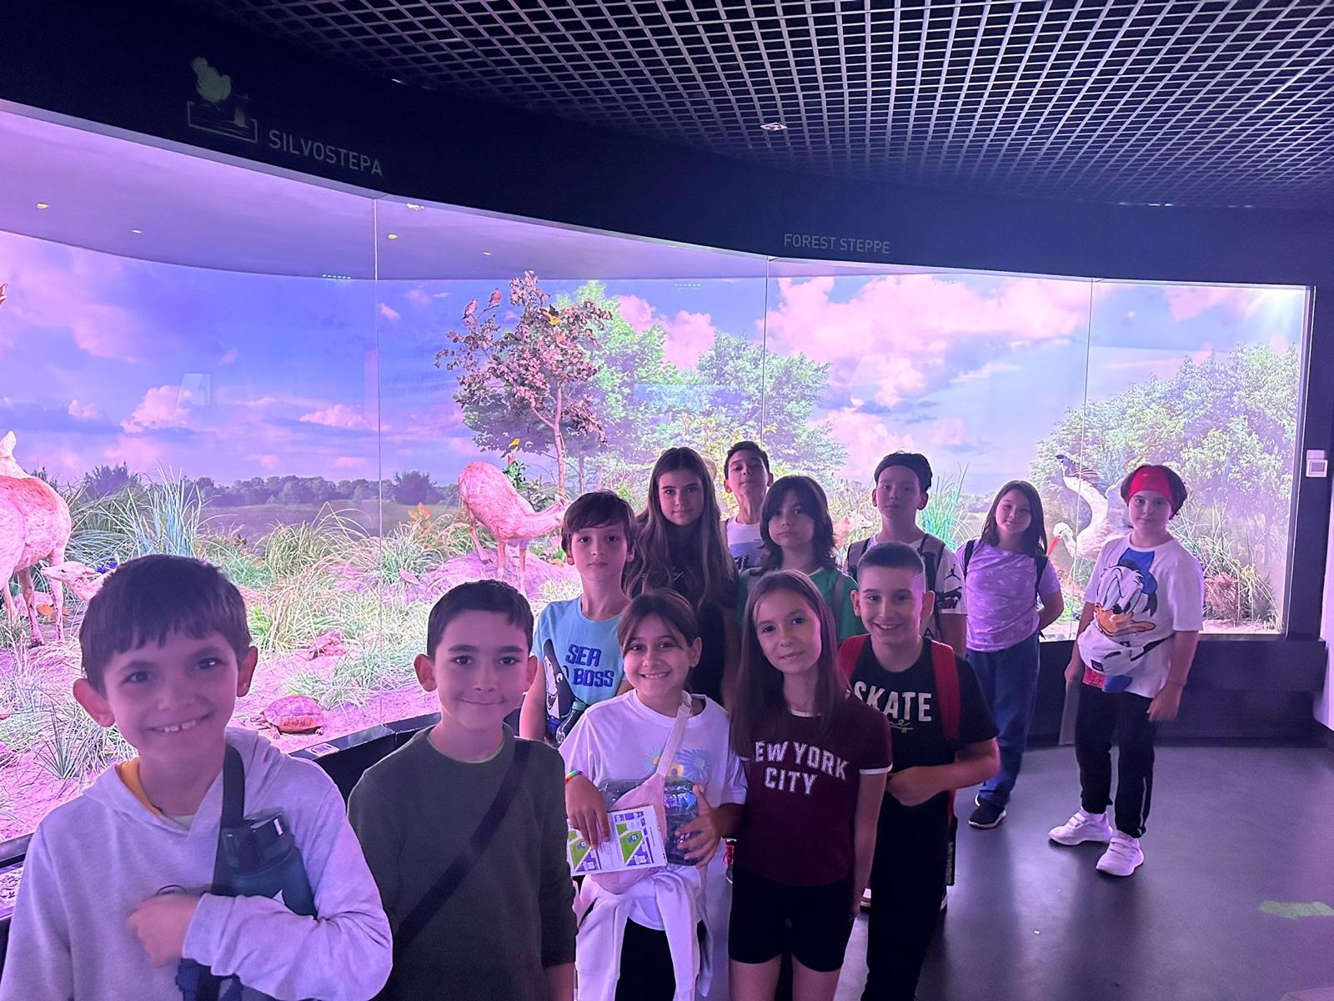

Slide 6
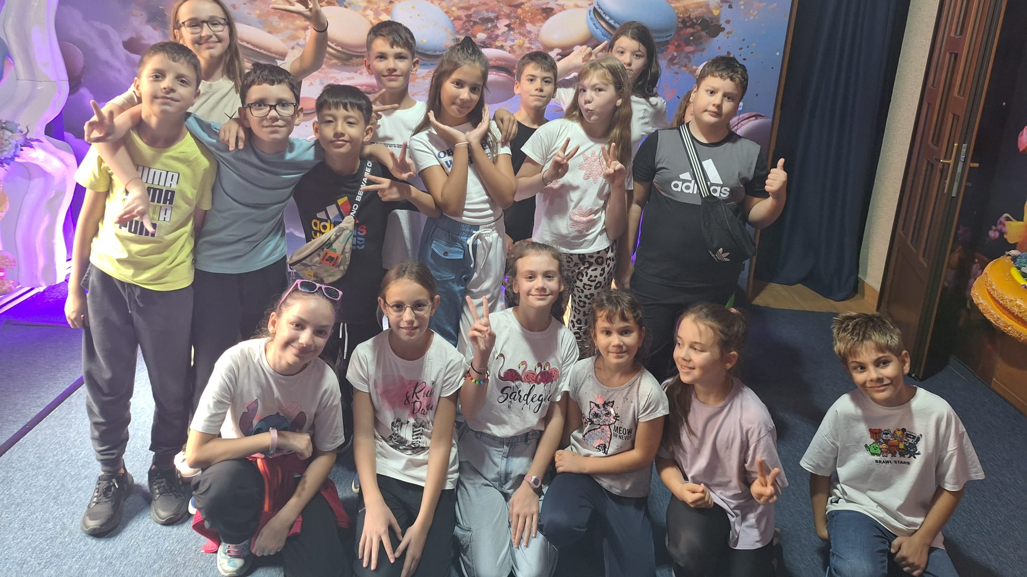
Muzeul dulciurilor fără zahăr

Slide 7
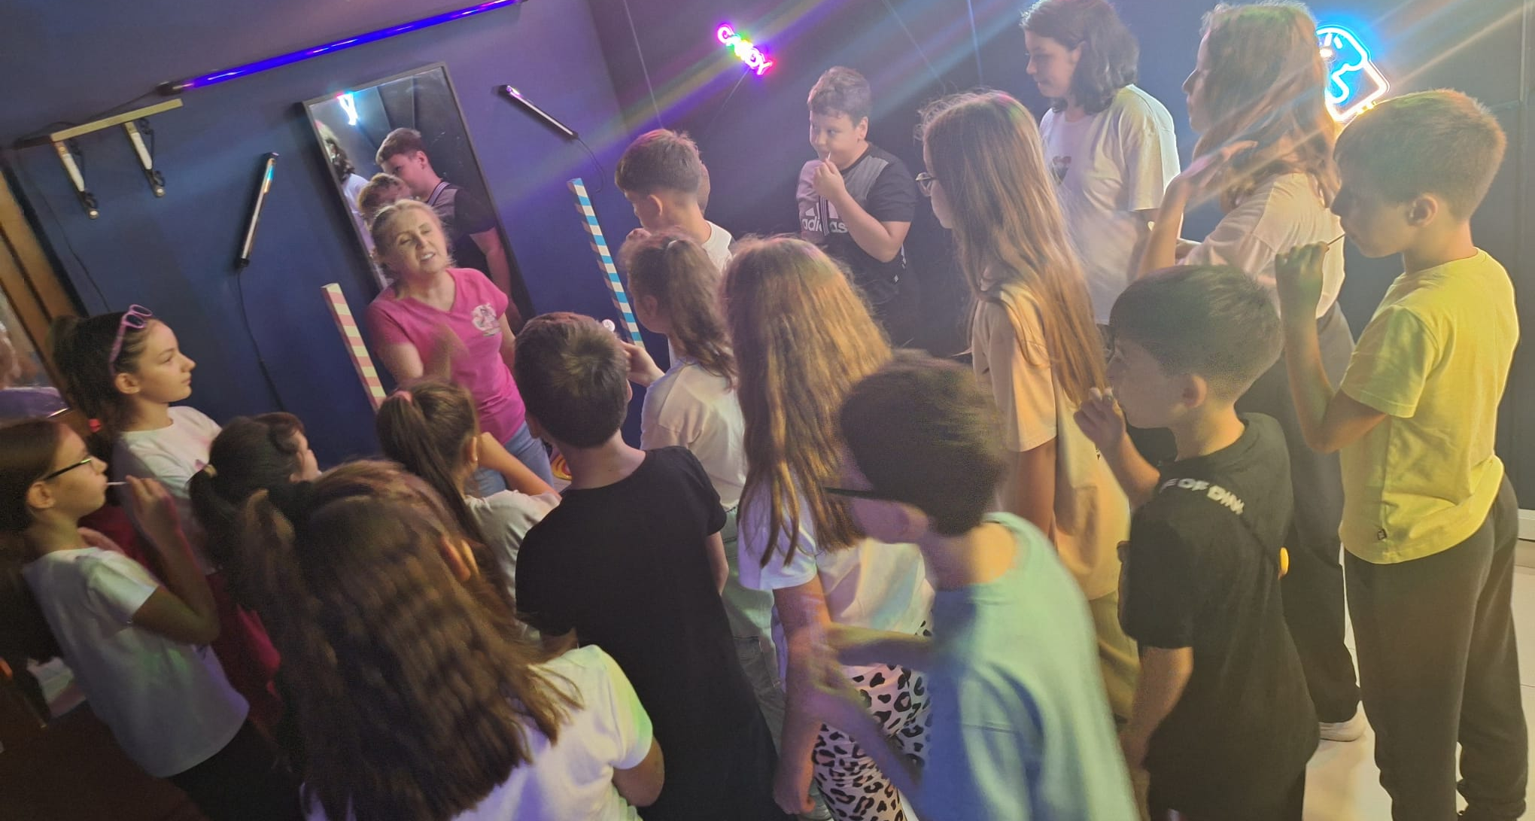
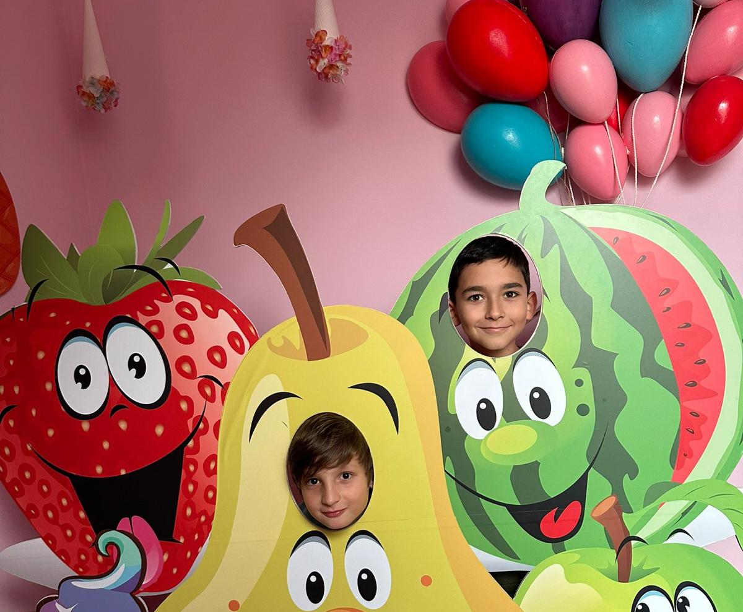
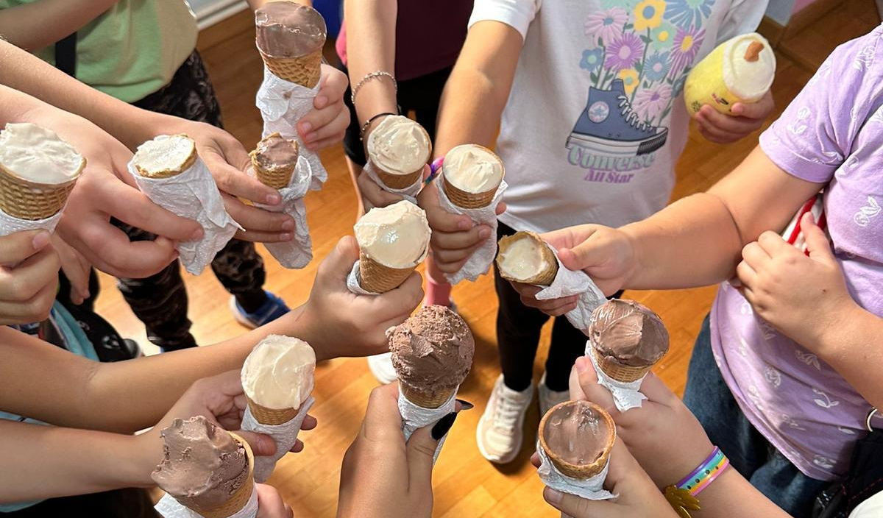
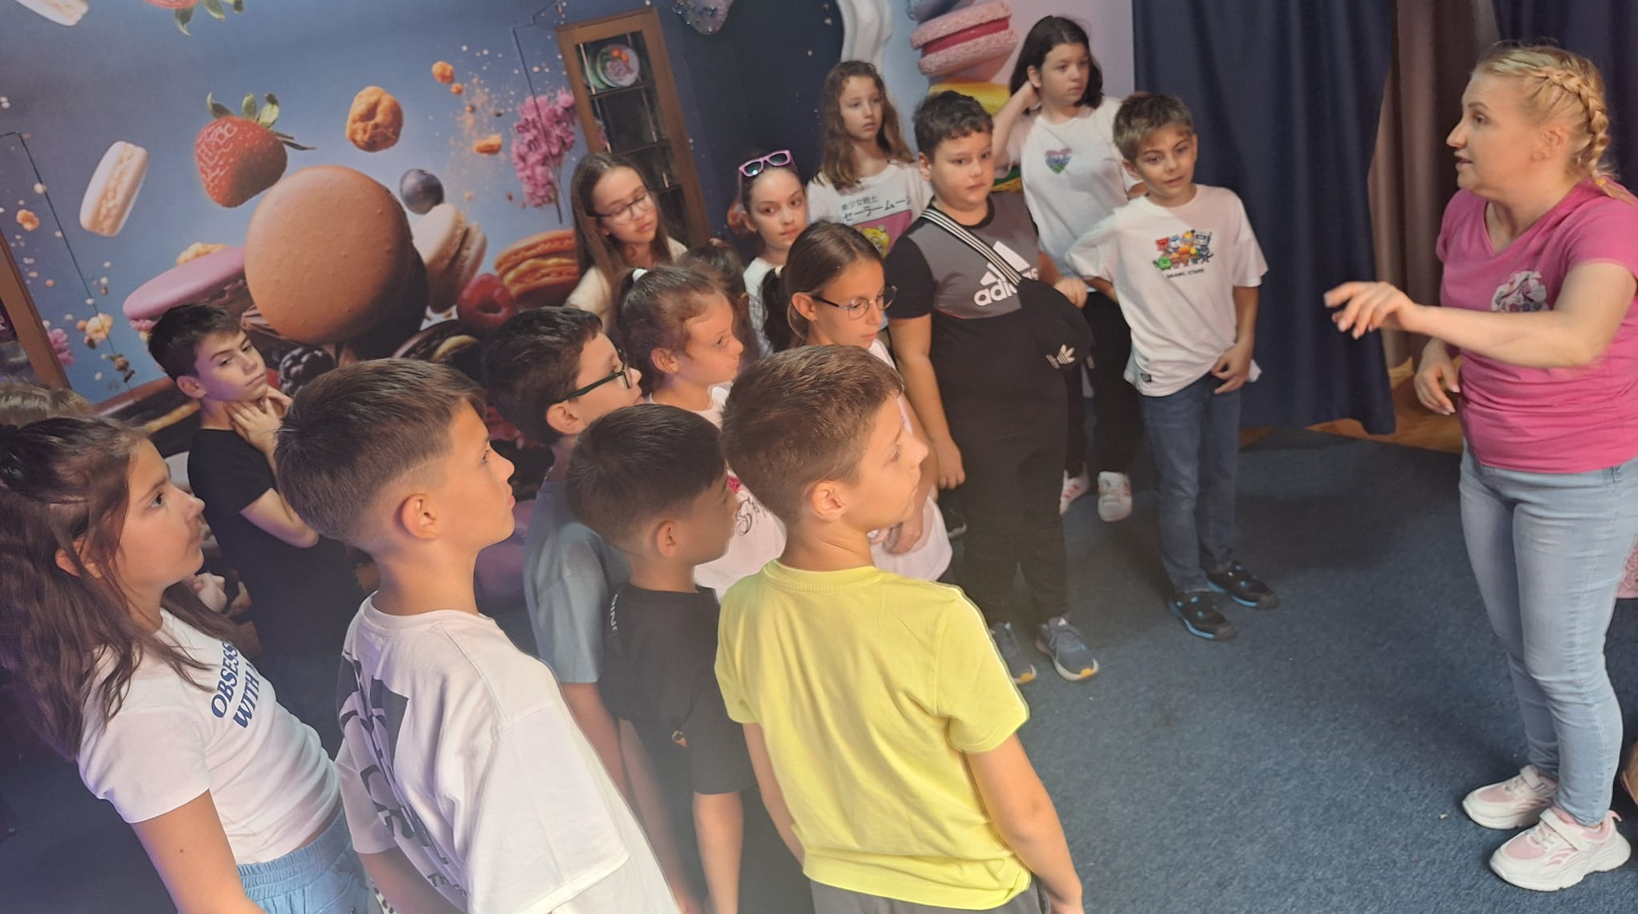

Slide 8
